Slide 1

Понятие Блокчейн
Кратко познакомимся с несколькими понятиями скрывающимися под словом блокчейн. Разберемся как работает блокчейн и зачем он нужен

Slide 2


По итогам курса
Вы узнаете что скрывается за словом блокчейн Узнаете для каких целей был придуман блокчейн Сможете задать практические вопросы экспертам

Slide 3
План 1 урока
Блокчейн как технология. Хеш функция Блокчейны как децентрализованная платформа
Notes:
Определение - 2 варианта
для разраба - что такое платформа блокчейн, какие языки используются и т.д.
Приватные, открытые, мб про эволюцию от биткоина к… Power. Даги и пр.

Slide 4
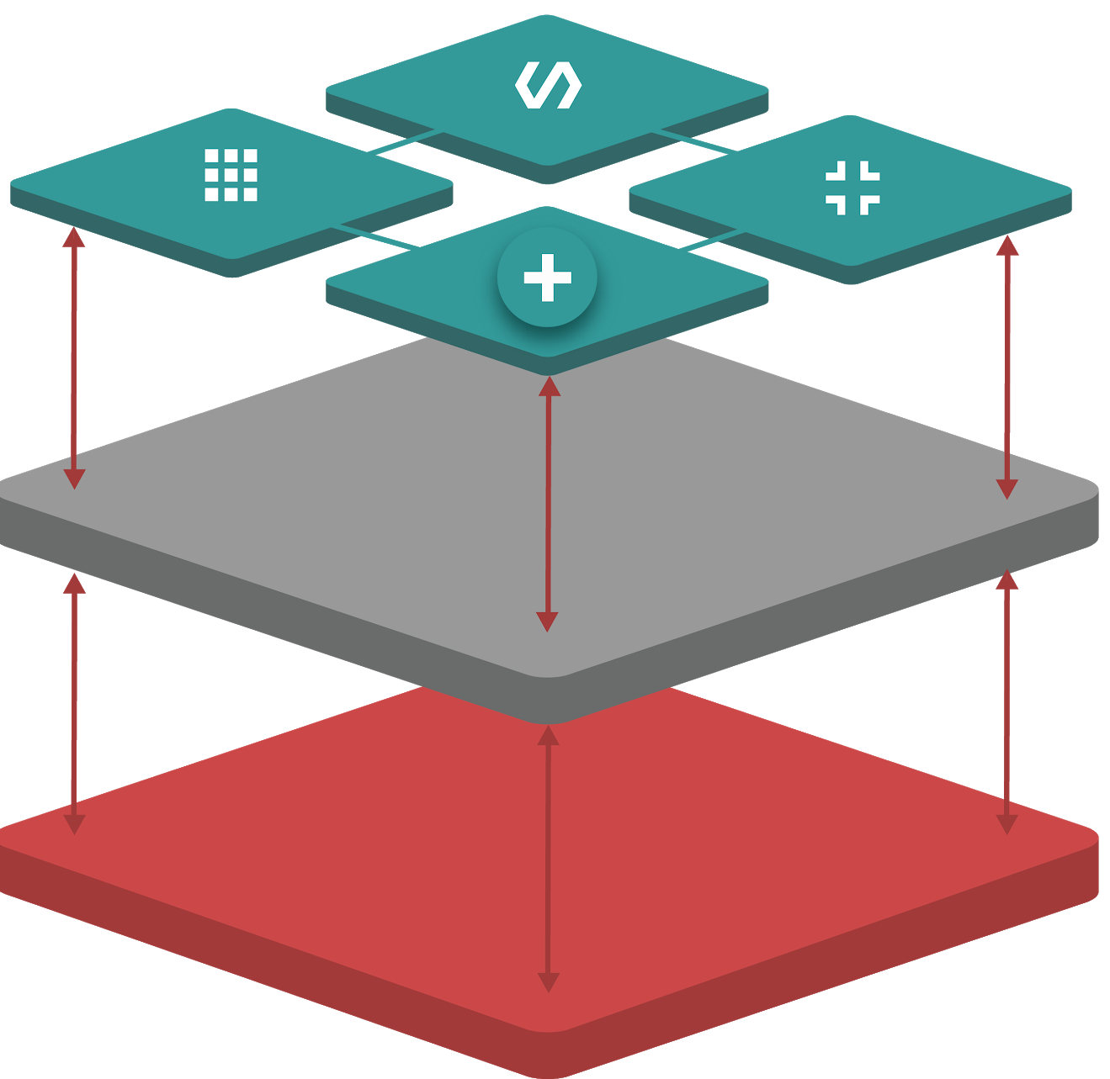
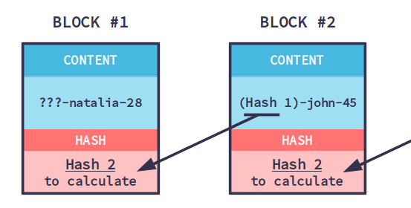
Смыслы слова “Блокчейн”
Блокчейн как технология
Блокчейн как платформа

Slide 5
Блок
A
Хеш
Блока
A
Блокчейн как технология хранения данных
Блок
B
Хеш
Блока
B
Хеш
Блока
A
Блок
C
Хеш
Блока
C
Хеш
Блока
B

Slide 6
Хеш Хеш-функция
Начальная информация
12345678904321
Вычисление хеша
1234567890 / 4321 = 285713
14 знаков
6 знаков

Slide 7
Хеш Хеш-функция
Начальная информация
12345678904321
Вычисление хеша
1234567890 / 4321 = 285713
Изменяем начальную информацию
1254567890 / 4321 = 290342
14 знаков
6 знаков

Slide 8
Блок
A
Хеш
Блока
A
Выявление вмешательства в данные
Блок
B
Хеш
Блока
B
Хеш
Блока
A
Блок
C
Хеш
Блока
C
Хеш
Блока
B

Slide 9
Блок
A
Хеш
Блока
A
Выявление вмешательства в данные
Блок
B
Хеш
Блока
B1
Хеш
Блока
A
Изме-нение
Блок
C
Хеш
Блока
C
Хеш
Блока
B

Slide 10
Блок
A
Хеш
Блока
A
Номер 1
Находим номер блока с измененными данными
Блок
B
Хеш
Блока
B1
Номер 2
Хеш
Блока
A
Изме-нение
Блок
C
Хеш
Блока
C
Номер 3
Хеш
Блока
B

Slide 11
Блок
A
Хеш
Блока
A
Почему технологии блокчейн все равно недостаточно
Блок
B
Хеш
Блока
B
Хеш
Блока
A
Блок
C
Хеш
Блока
C
Хеш
Блока
B

Slide 12
Блок
A
Хеш
Блока
A
Почему технологии блокчейн все равно недостаточно
Блок
B
Хеш
Блока
B1
Хеш
Блока
A
Изме-нение
Хеш
Блока
B
Блок
C
Хеш
Блока
C
Хеш
Блока
B1
Блок
C
Хеш
Блока
C1

Slide 13
Децентра- лизованная платформа
Узел A
Узел C
Блок 1
Блок 1
Блок 2
Блок 2
Блок 3
Блок 3
Узел B
Блок 1
Блок 2
Блок 3

Slide 14
Атака на платформу изменение данных на узле
Узел A
Узел C
Блок 1
Блок 1
Блок 2
Блок 2
Блок 3
Блок 3
Узел B
Блок 1
Блок 2
Блок 3`

Slide 15
Атака на платформу 51%
Узел A
Узел C
Блок 1
Блок 1
Блок 2
Блок 2
Блок 3’
Блок 3
Узел B
Блок 1
Блок 2
Блок 3`

